Slide 1
ROcHUs –Care for health in Satu Mare and
Szabolcs-Szatmár-Bereg counties ROHU 457
Satu Mare
27-28 octombrie 2023
Importanta in prevenirea infectiei de plaga chirugicala
Ramona Marincas
Asistent medical licentiat, COMPARTIMENT CPIAAM
SPITALUL JUDETEAN DE URGENTA SATU MARE

Slide 2
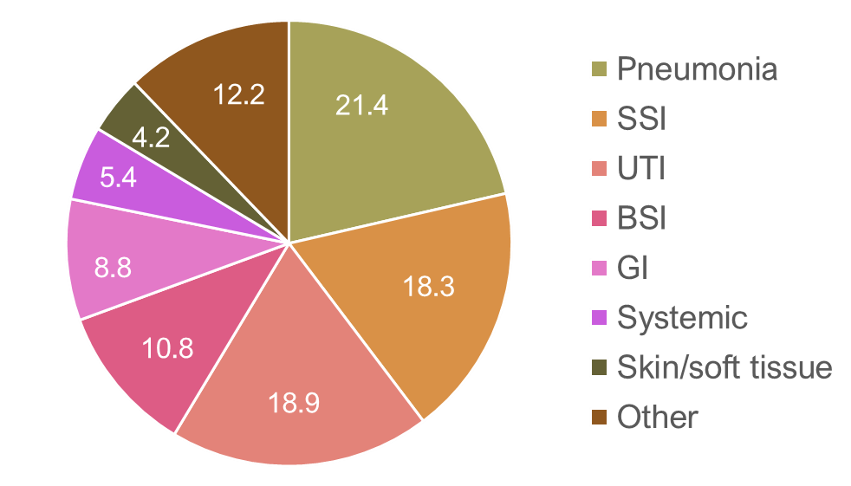
Sursa CDC – Centers for Disease Control and Prevention

Slide 3
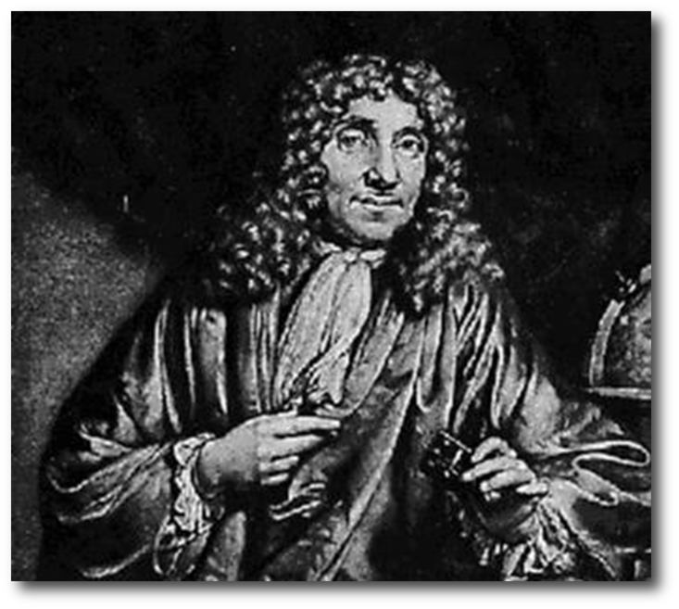
Anul 1676 - Antoni de Leewenhoek Descopera microscopul

Slide 4
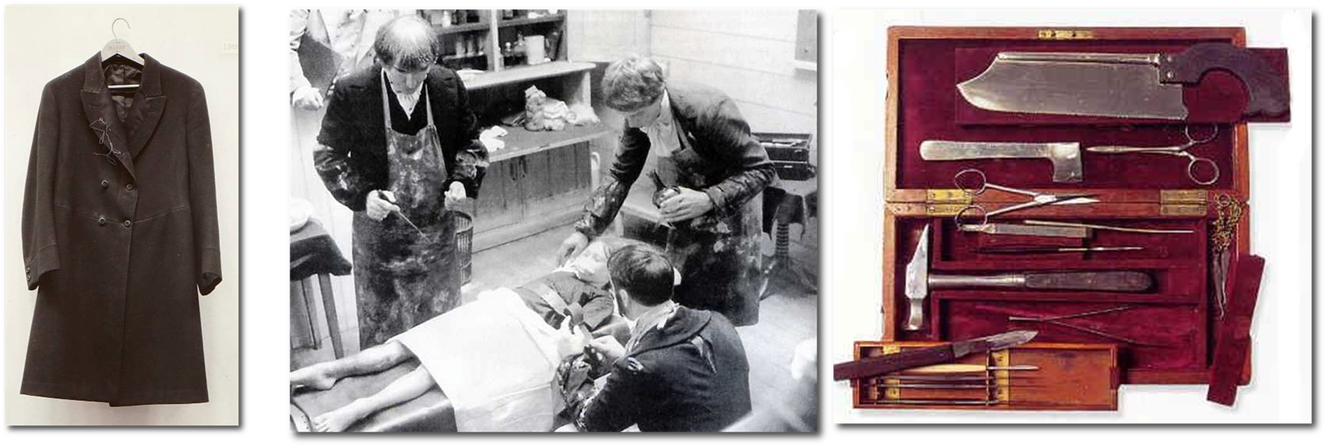
Până la 80% din toate operațiile au dus la infecție, dar mulți oameni au refuzat să accepte adevărata natură a infecției, crezând în schimb că decesele erau întâmplătoare

Slide 5
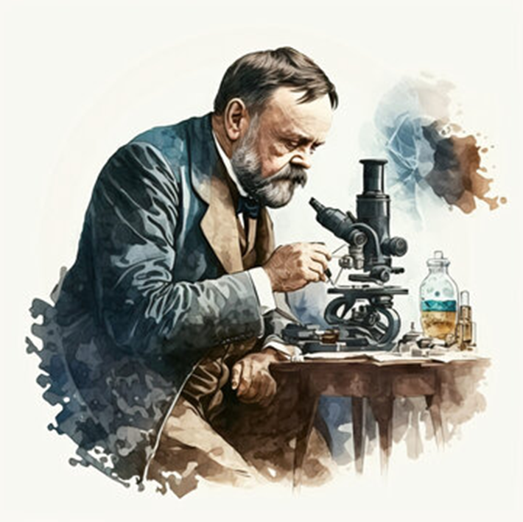
Anul 1861- Louis Pasteur descoperă teoria germenilor

Slide 6
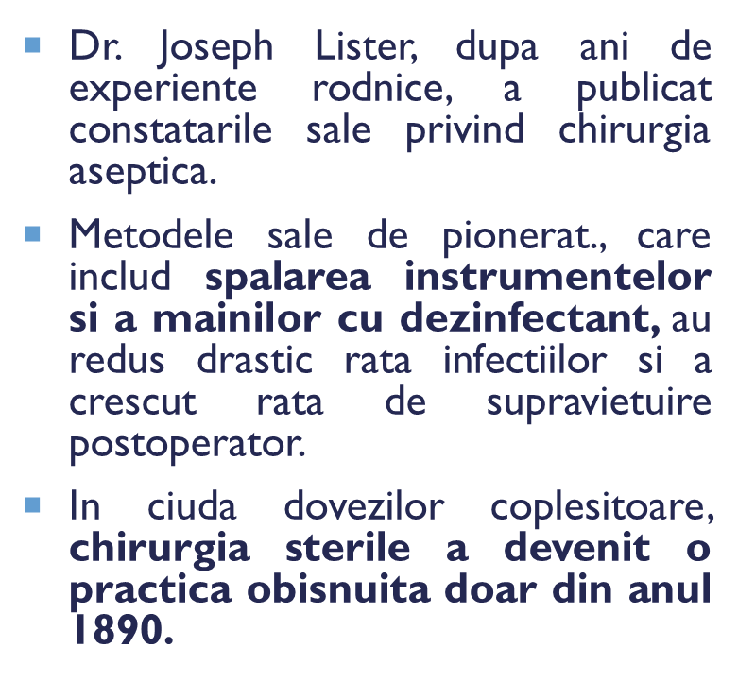
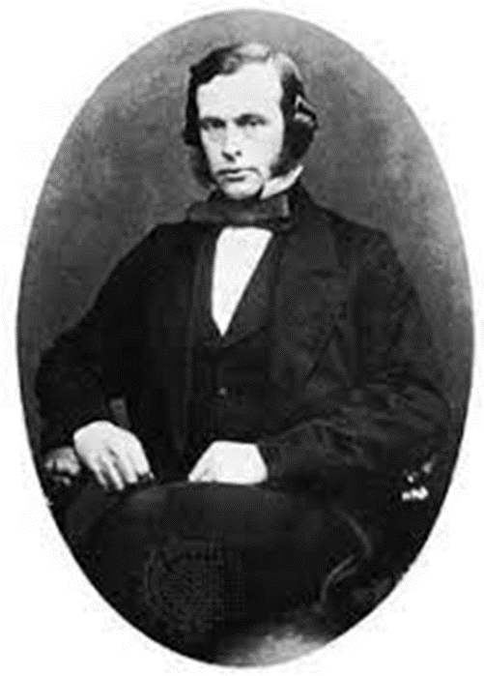
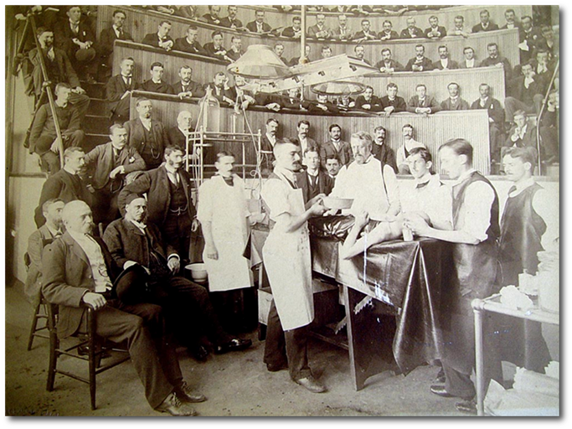
Anul 1867 - joseph lister pionier al chirurgiei sterile

Slide 7
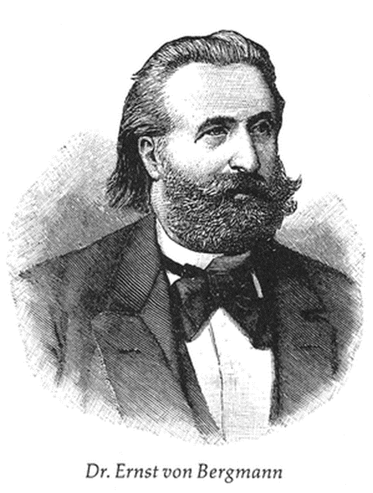
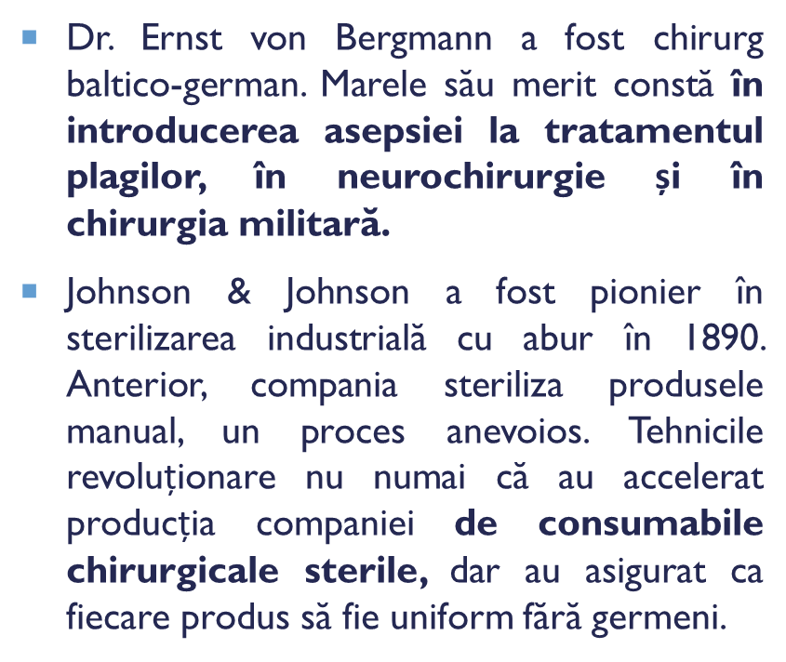
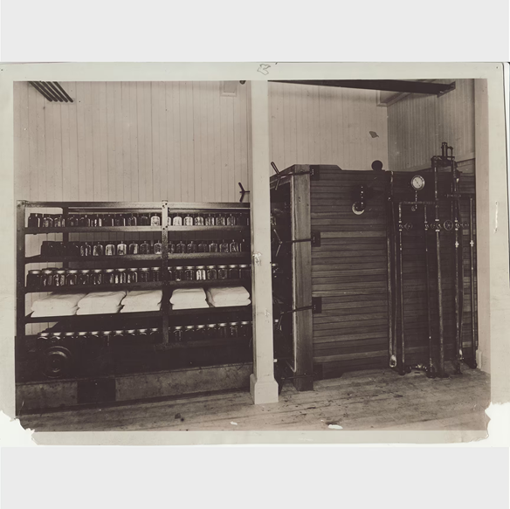
1891 a fost introdusă sterilizarea la căldură a instrumentelor de către Ernst Von Bergmann

Slide 8
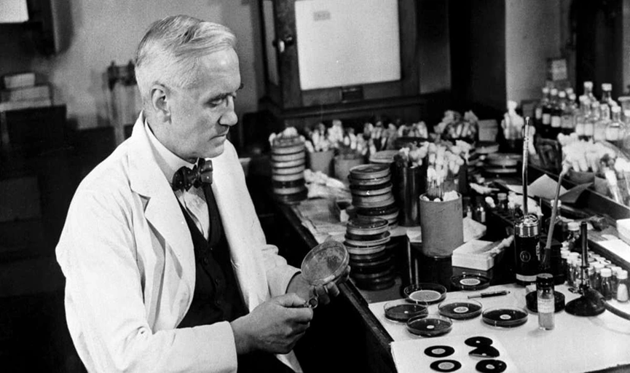
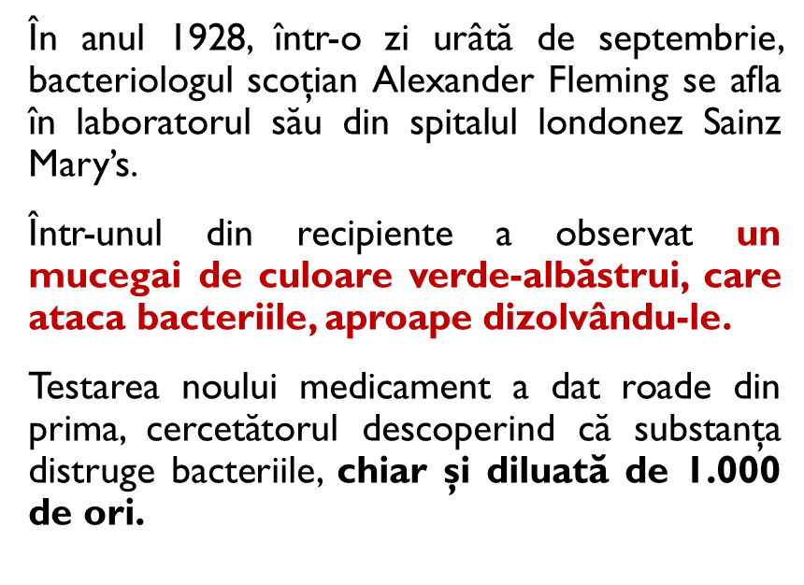
Anul 1932 - alexander fleming descopera penicilina

Slide 9
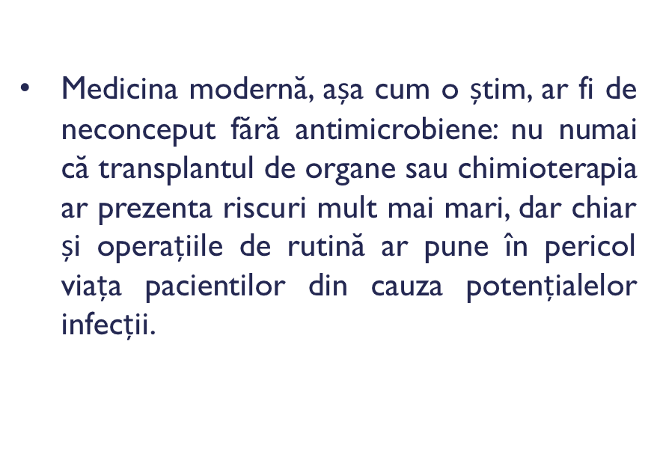
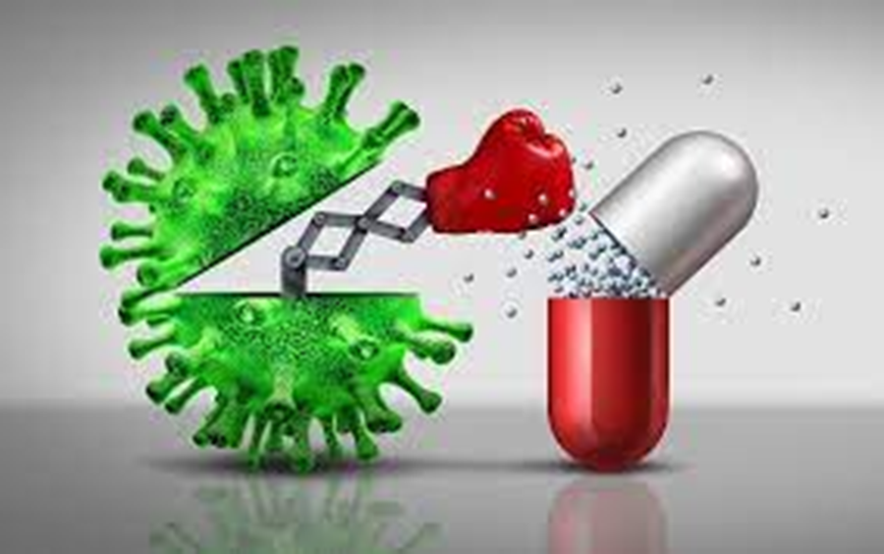
In prezent- rezistenta antimicrobiana o problemă de sănătate publică la nivel mondial

Slide 10
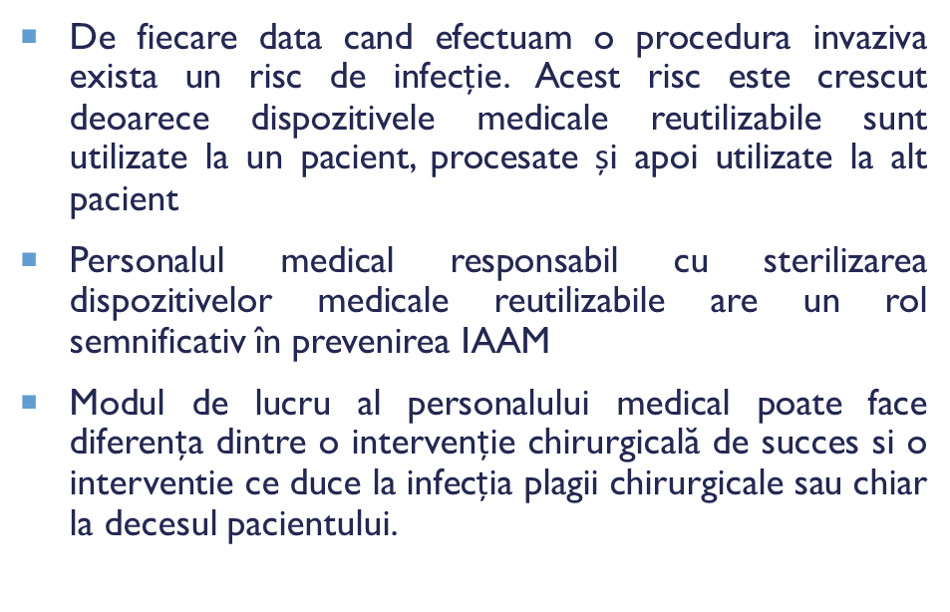
Interventia chirurgicala incepe de la sterilizare
Interventia chirurgicala incepe de la sterilizare
Interventia chirurgicala incepe de la sterilizare

Slide 11
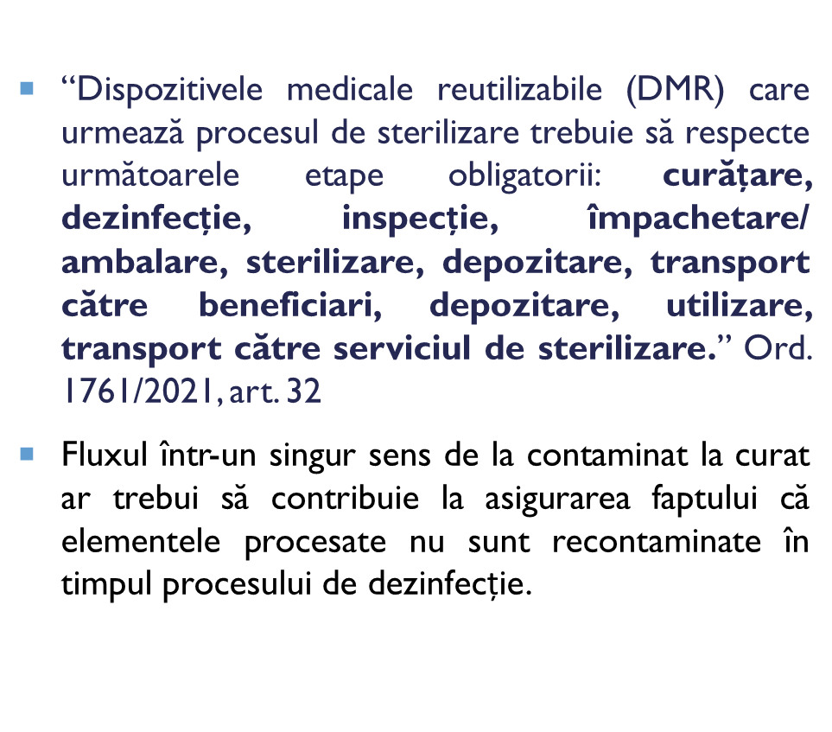
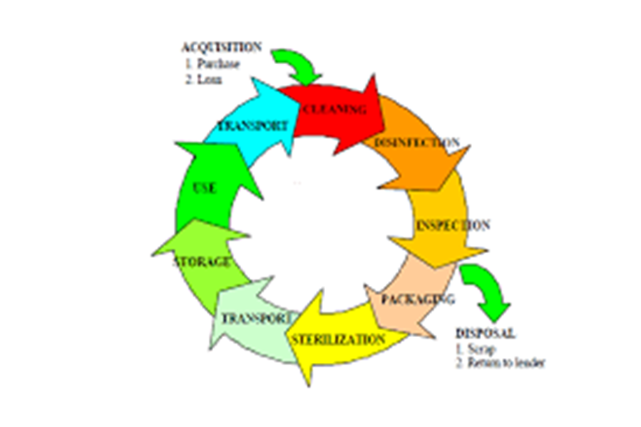
Anul 2021 - Ordin 1761 introduce ciclul decontaminarii

Slide 12
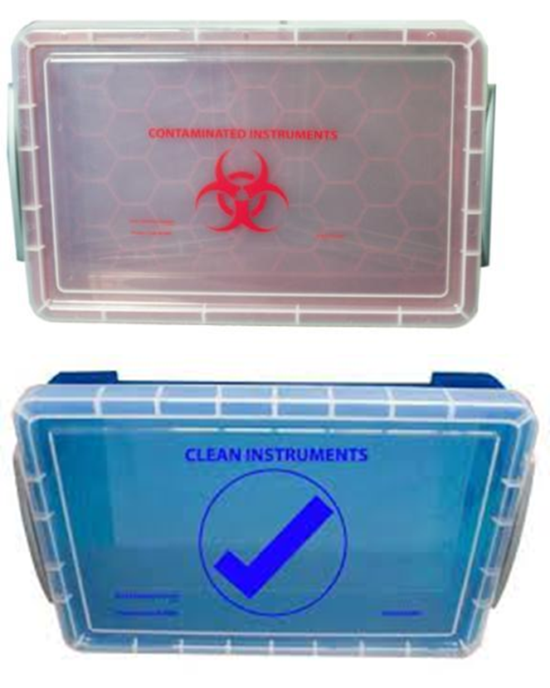
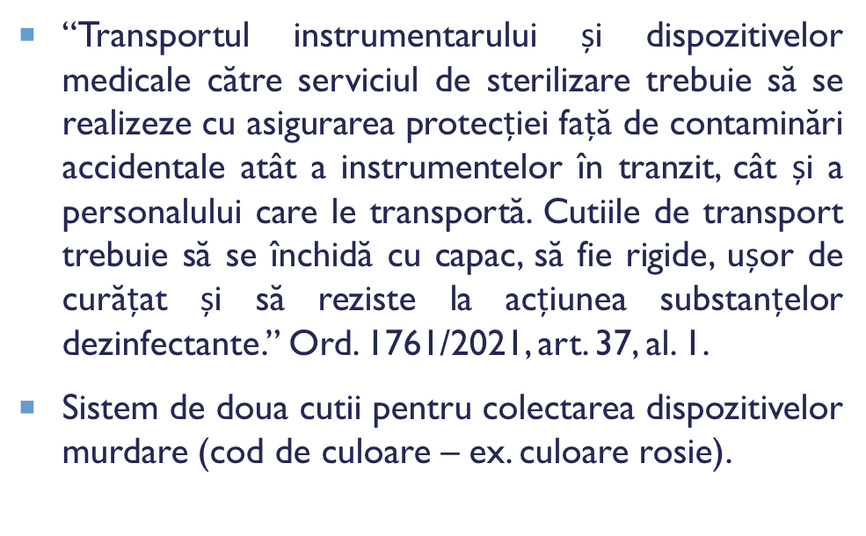
Transportul DMR

Slide 13
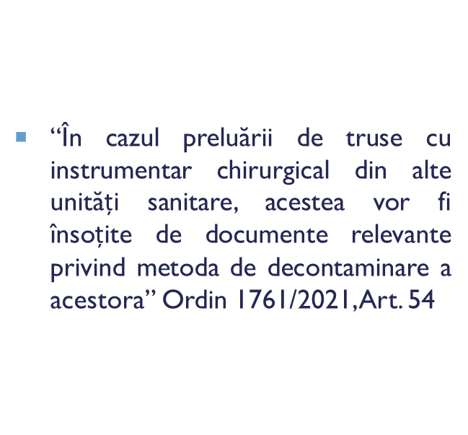
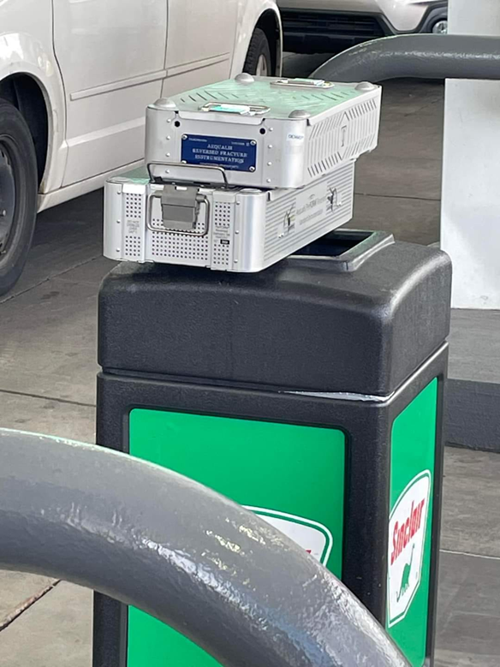
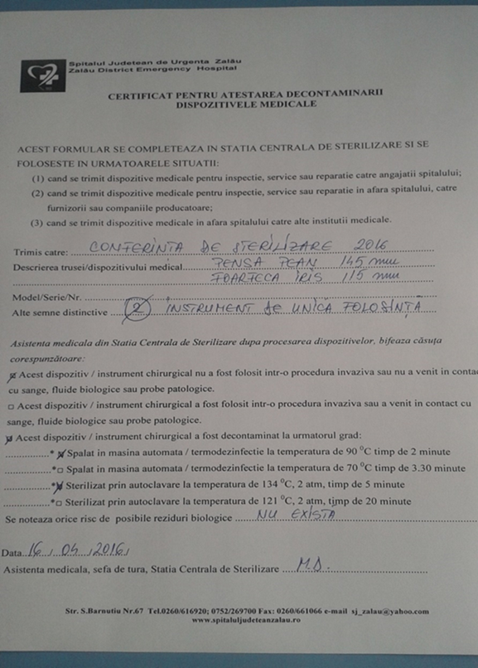
Certificat pentru atestarea decontaminarii DM

Slide 14
CURATENIA SI DEZINFECTIA DMR

Slide 15
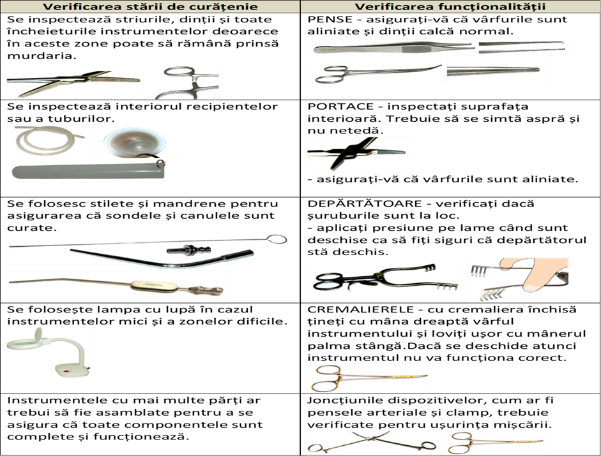
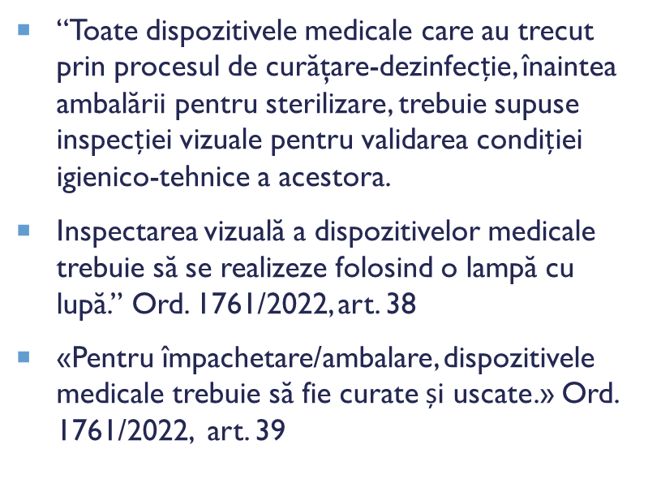
Inspectarea DMR

Slide 16
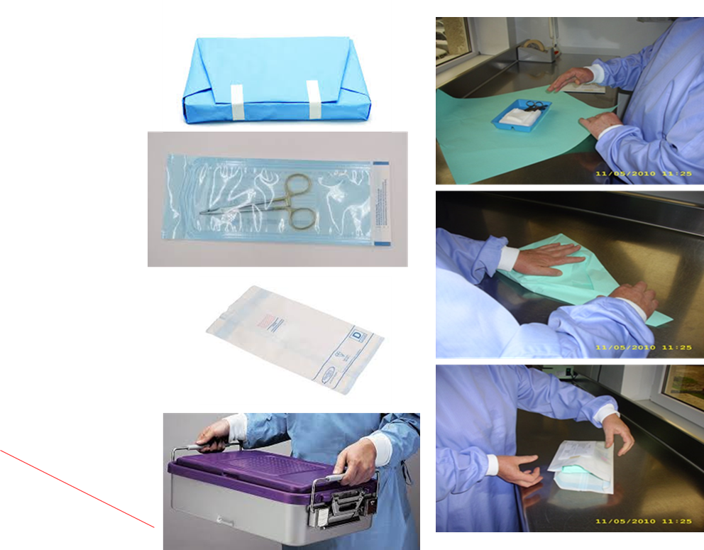
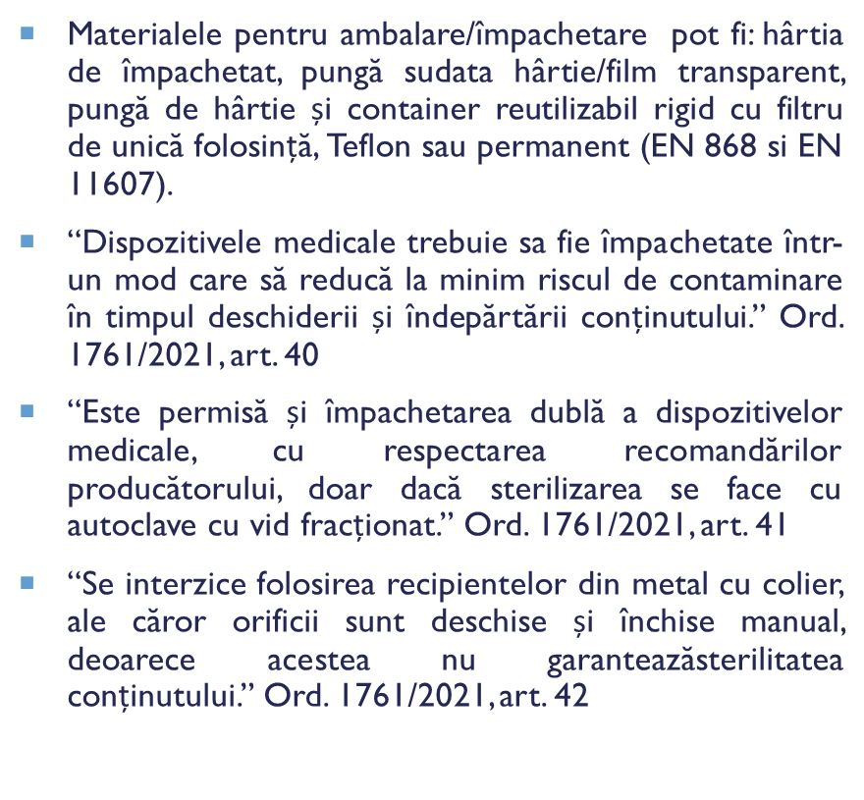
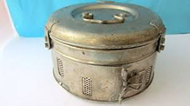
Impachetarea DMR

Slide 17
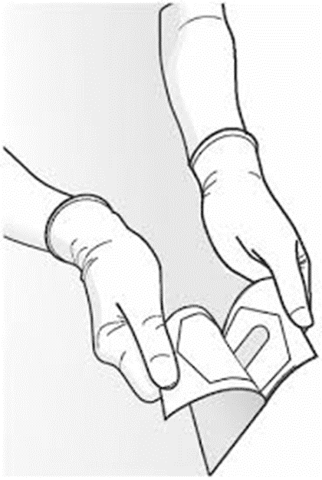
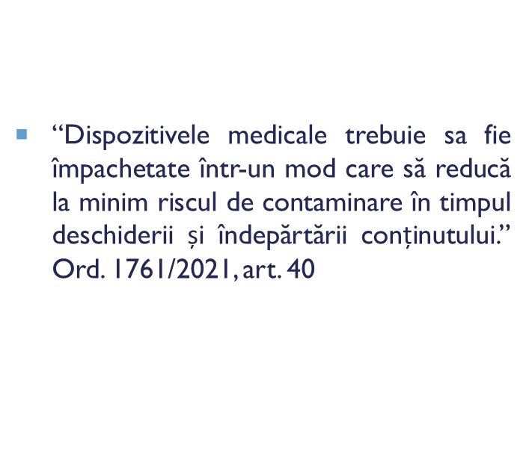
Reducerea riscului de contaminare in timpul deschiderii trusei

Slide 18
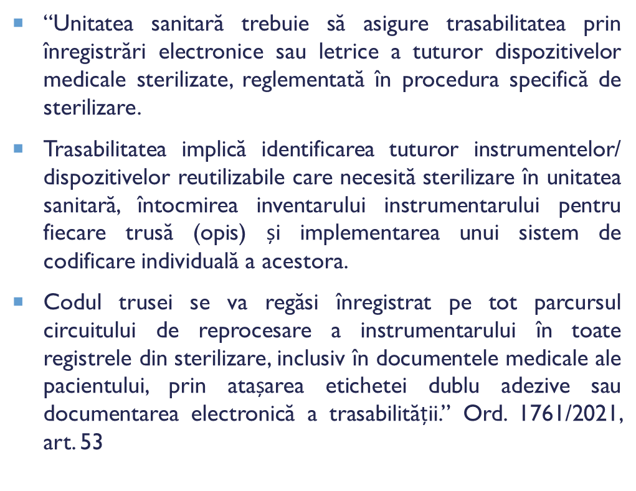
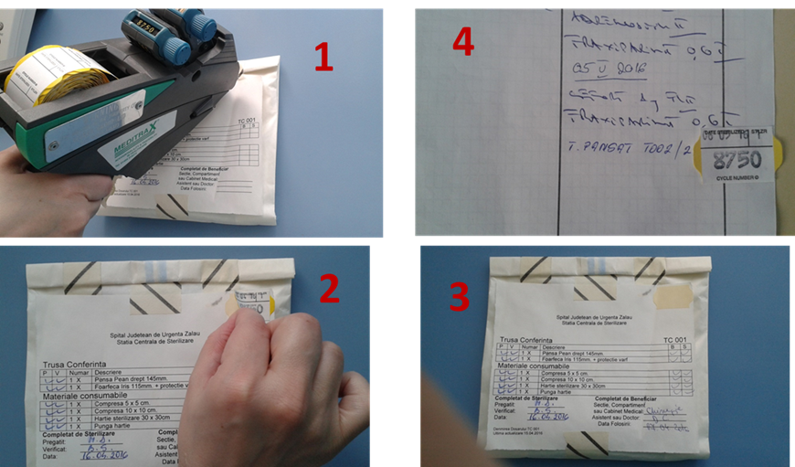
trasabilitaTEA

Slide 19
STERILIZAREA

Slide 20
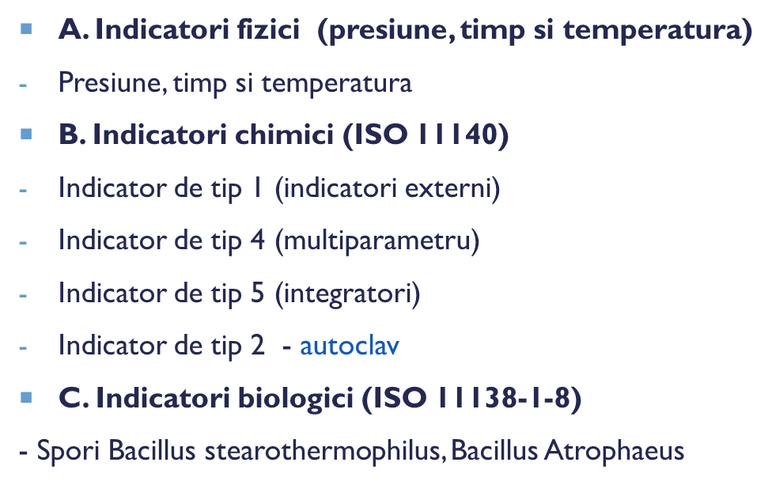
Indicatori de evaluare a eficienței procesului de sterilizare

Slide 21
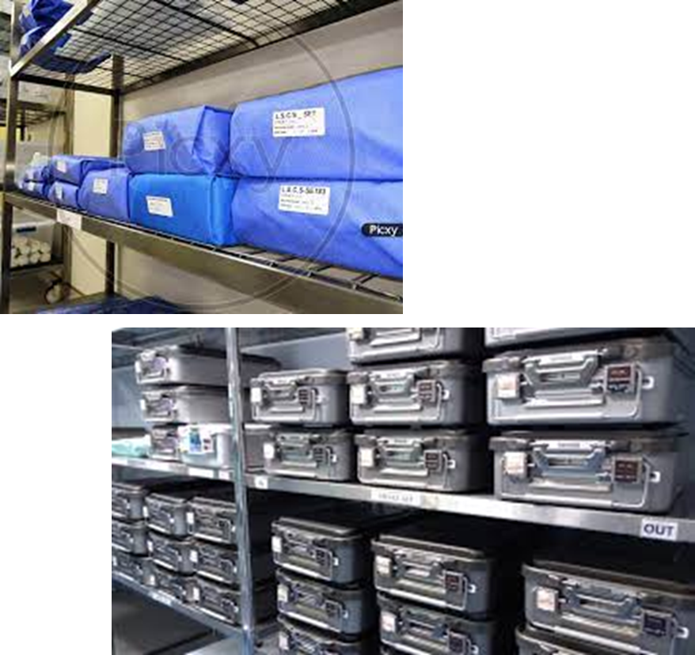
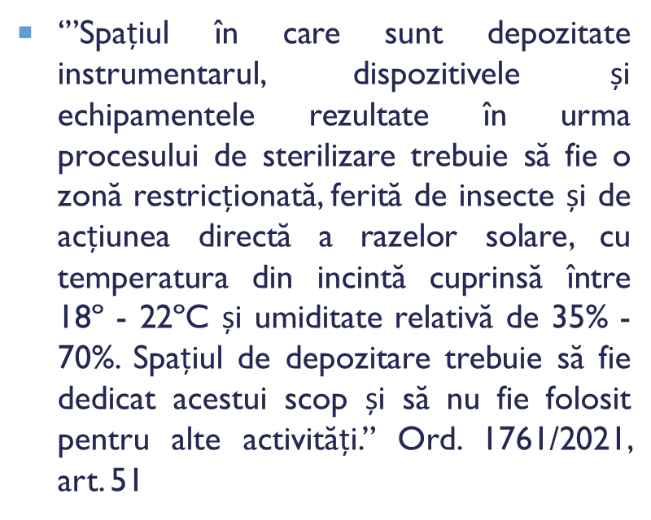
DEPOZITAREA

Slide 22
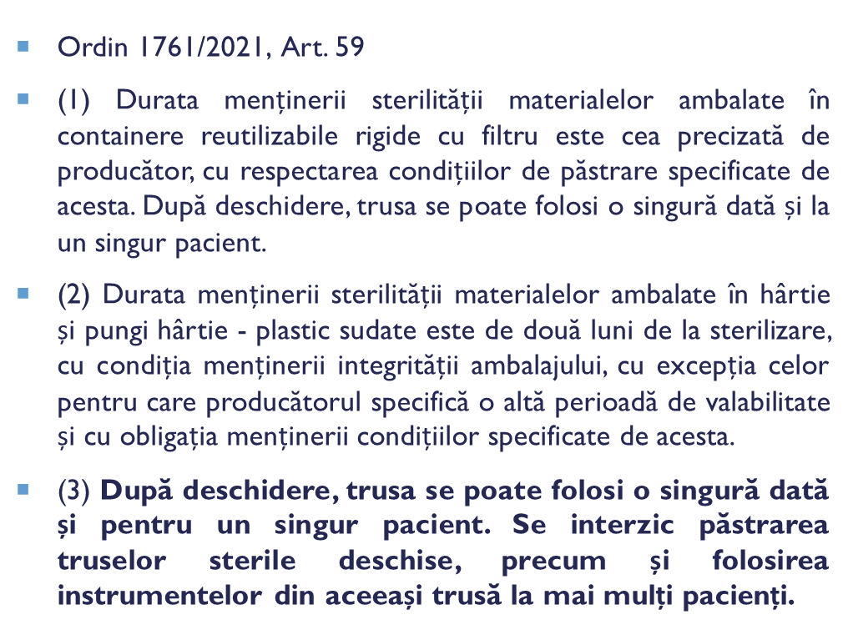
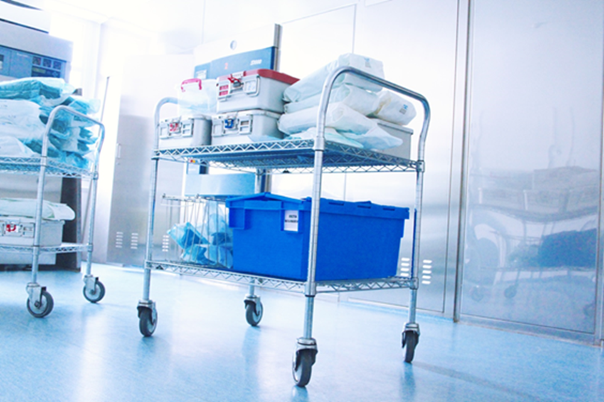
Valabilitatea sterilitatii

Slide 23
Ciclul decontaminarii OMS 1761/2021 – un pas important in prevenirea infectiilor de plaga chirurgicala
VA MULTUMESC!

